Slide 1

Python判断语句
Notes:
字面量
变量
数据类型
标识符
运算符等

Slide 2
前言
进行逻辑判断，是生活中常见的行为。同样，在程序中，进行逻辑判断也是最为基础的功能。
如果
判断
是
否
...
...

Slide 3













为什么学习判断语句
判断在程序中广泛应用，如果没有它，这些功能都难以实现。
网站登陆
APP登陆
指纹识别
人脸解锁
景区验票
影院验票
密码判断
查健康码
门禁刷卡
车牌识别
。。。。。。
判断是程序最基础
最核心的逻辑功能

Slide 4

布尔类型和比较运算符
if语句的基本格式
if else 语句
if elif else语句
判断语句的嵌套
实战案例

Slide 5
掌握布尔类型用于表示：真和假
掌握比较运算符用于计算：真和假

Slide 6

布尔类型
进行判断，只有2个结果：
是
否
如果
程序中，如何描述：是或否呢？
使用：布尔类型
判断
是
否
...
...

Slide 7

布尔类型
Python中常用的有6种值（数据）的类型
类型 | 描述 | 说明
数字（Number） | 支持 整数（int） 浮点数（float） 复数（complex） 布尔（bool） | 整数（int），如：10、-10
 |  | 浮点数（float），如：13.14、-13.14
 |  | 复数（complex），如：4+3j，以j结尾表示复数
 |  | 布尔（bool）表达现实生活中的逻辑，即真和假 True表示真 False表示假。 True本质上是一个数字记作1，False记作0
字符串（String） | 描述文本的一种数据类型 | 字符串（string）由任意数量的字符组成
列表（List） | 有序的可变序列 | Python中使用最频繁的数据类型，可有序记录一堆数据
元组（Tuple） | 有序的不可变序列 | 可有序记录一堆不可变的Python数据集合
集合（Set） | 无序不重复集合 | 可无序记录一堆不重复的Python数据集合
字典（Dictionary） | 无序Key-Value集合 | 可无序记录一堆Key-Value型的Python数据集合

Slide 8

布尔类型的定义
布尔类型的字面量：
True 表示真（是、肯定）
False 表示假 （否、否定）
定义变量存储布尔类型数据：
布尔类型不仅可以自行定义
同时也可以通过计算的来。
也就是使用比较运算符进行比较运算得到布尔类型的结果。
变量名称 = 布尔类型字面量

Slide 9
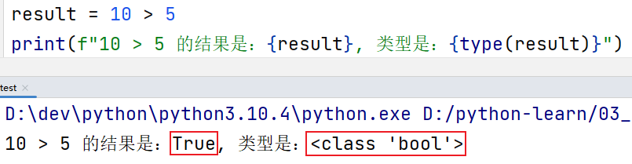
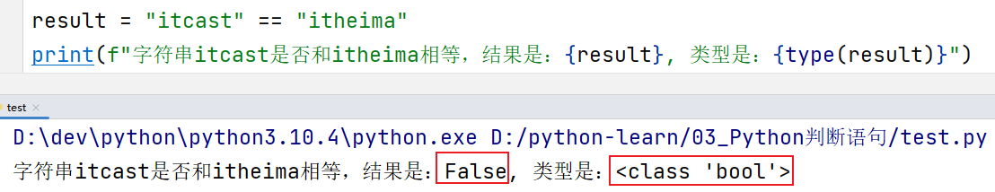
比较运算符
布尔类型的数据，不仅可以通过定义得到，也可以通过比较运算符进行内容比较得到。
如下代码：

Slide 10
比较运算符
运算符 | 描述 | 示例
== | 判断内容是否相等，满足为True，不满足为False | 如a=3,b=3，则(a == b) 为 True
!= | 判断内容是否不相等，满足为True，不满足为False | 如a=1,b=3，则(a != b) 为 True
> | 判断运算符左侧内容是否大于右侧 满足为True，不满足为False | 如a=7,b=3，则(a > b) 为 True
< | 判断运算符左侧内容是否小于右侧 满足为True，不满足为False | 如a=3,b=7，则(a < b) 为 True
>= | 判断运算符左侧内容是否大于等于右侧 满足为True，不满足为False | 如a=3,b=3，则(a >= b) 为 True
<= | 判断运算符左侧内容是否小于等于右侧 满足为True，不满足为False | 如a=3,b=3，则(a <= b) 为 True

Slide 11
在Python中，可以表示真假的数据类型是：
布尔类型，字面量True表示真，字面量False表示假
2. 除了可以定义布尔类型外，还可以通过____计算得到布尔类型？
通过<比较运算符>计算得到布尔类型的结果
== 判断是否相等，!= 判断是否不相等
>判断是否大于，<判断是否小于
>=判断是否大于等于，<=判断是否小于等于

Slide 12
布尔类型和比较运算符
if语句的基本格式
if else 语句
if elif else语句
判断语句的嵌套
实战案例

Slide 13
掌握逻辑判断语句（if）的基本语法格式
掌握布尔类型数据，在判断语句中的作用

Slide 14
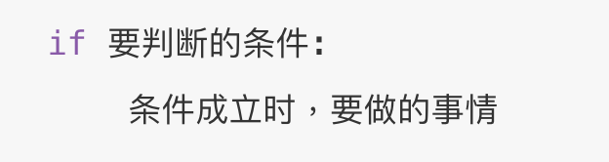

if判断语句
生活中的判断 程序中的判断
如果
动作
# 定义变量
age = 30
# 进行判断 if age >= 18: print("我已经成年了")
如果小美喜欢我
明天我就去表白

Slide 15
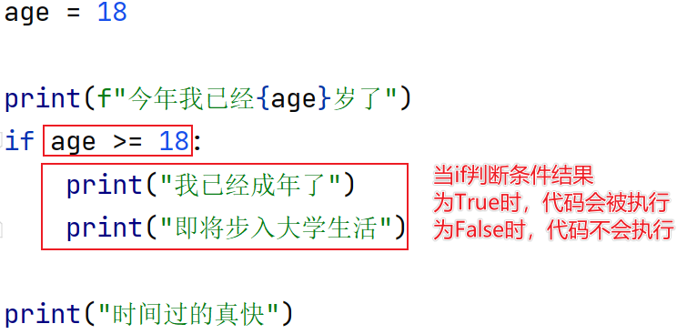
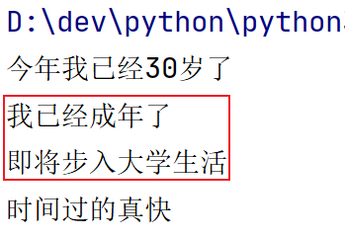
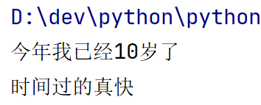

if判断语句
当age为18时，执行结果：
当age为10时，执行结果：

Slide 16
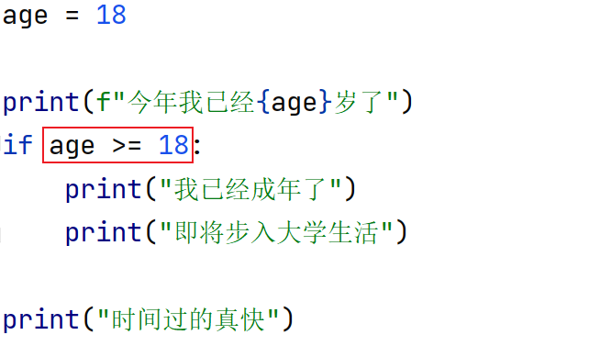

if语句的注意点
判断语句的结果，必须是布尔类型True或False
True会执行if内的代码语句
False则不会执行

Slide 17
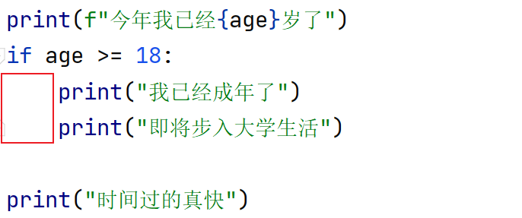

if语句的注意点
这个引号不要忘记
归属于if判断的代码语句块，需在前方填充4个空格缩进
Python通过缩进判断代码块的归属关系。

Slide 18
1. if语句的基本格式
2. if语句的注意事项：
判断条件的结果一定要是布尔类型
不要忘记判断条件后的： 引号
归属于if语句的代码块，需在前方填充4个空格缩进

Slide 19
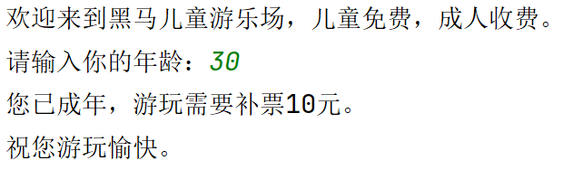
练习案例：成年人判断
结合前面学习的input输入语句，完成如下案例：
1. 通过input语句，获取键盘输入，为变量age赋值。（注意转换成数字类型）
2. 通过if判断是否是成年人，满足条件则输出提示信息，如下：
提示：您已成年，需要补票的信息输出，来自if判断

Slide 20
布尔类型和比较运算符
if语句的基本格式
if else 语句
if elif else语句
判断语句的嵌套
实战案例

Slide 21
掌握if else 语句的组合用法

Slide 22
if满足条件会执行相应的代码语句，如果不满足呢？
有没有不满足的情况下，可供执行的代码呢？
if else 语句可以实现

Slide 23
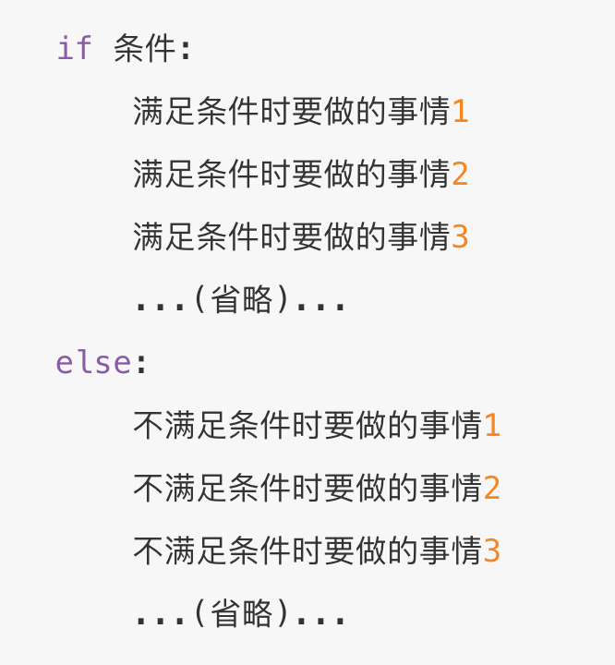

if else语句
生活中的判断 程序中的判断
如果
动作
否则
动作
如果小美喜欢我
明天我就去表白
否则我就去
追求小新，哼

Slide 24
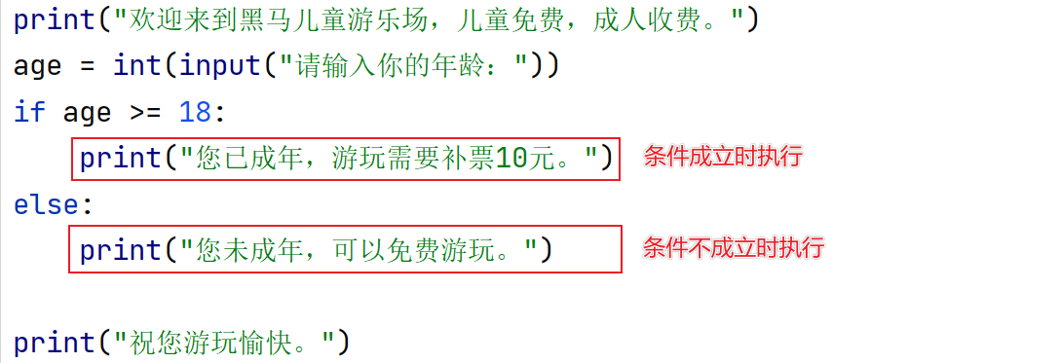

if else语句

Slide 25
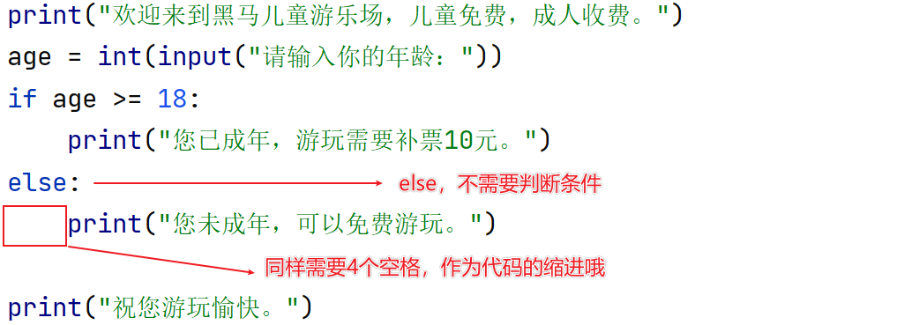

if else语句注意点
1. else后，不需要判断条件
2. 和if的代码块一样，else的代码块同样需要4个空格作为缩进

Slide 26
if else 语句，其中
if和其代码块，条件满足时执行
else搭配if的判断条件，当不满足的时候执行
2. if else语句的注意事项：
else不需要判断条件，当if的条件不满足时，else执行
else的代码块，同样要4个空格作为缩进

Slide 27
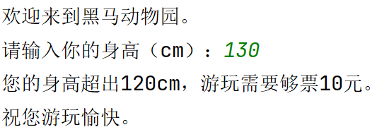
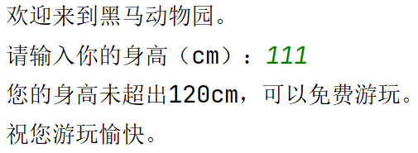

练习案例：我要买票吗
通过input语句获取键盘输入的身高
判断身高是否超过120cm，并通过print给出提示信息。

Slide 28
布尔类型和比较运算符
if语句的基本格式
if else 语句
if elif else语句
判断语句的嵌套
实战案例

Slide 29
掌握if elif else语句进行多条件判断的语法

Slide 30
某些场景下，判断条件不止一个，可能有多个。
这种需求能用Python实现吗？
if elif else 语句可以实现

Slide 31
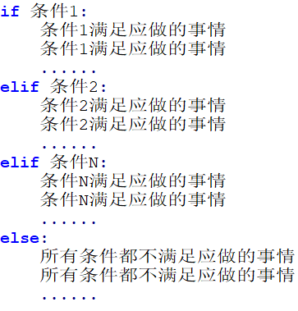
if else语句
生活中的判断 程序中的判断
如果1
动作
如果2
动作
如果N
动作
否则
动作
如果小美喜欢我
明天我就去表白
或者小甜喜欢我
明天我就去表白
否则我就去
追求小新，哼

Slide 32
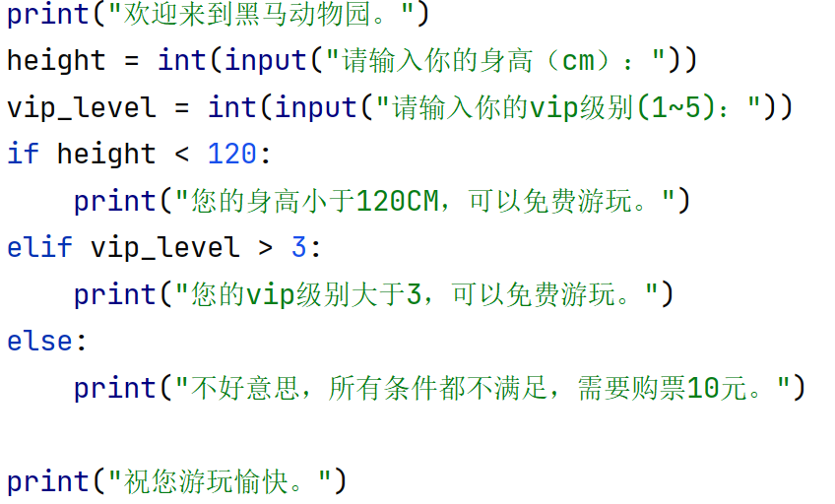

if elif else语句

Slide 33
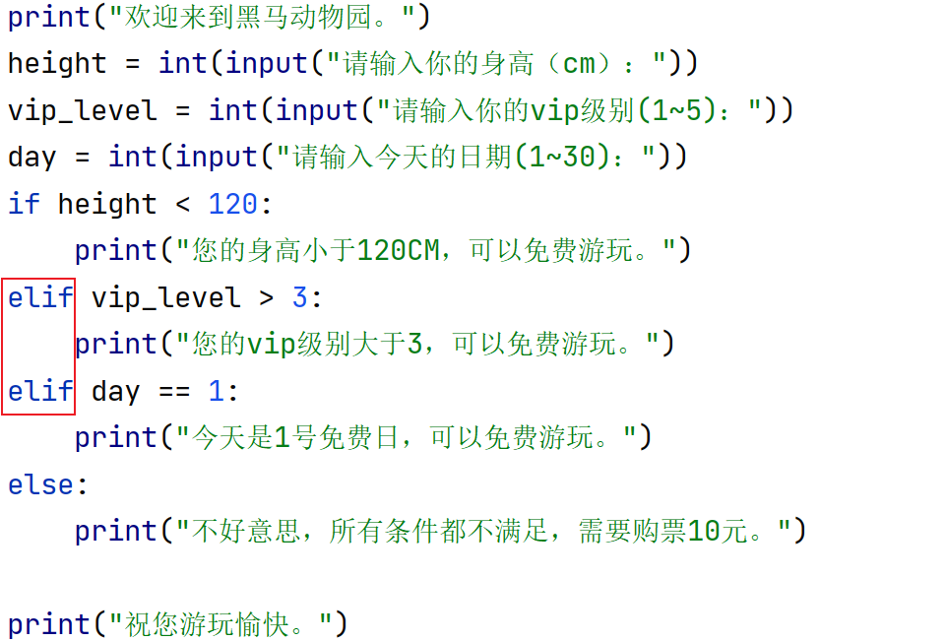

if elif else语句 注意点
elif 语句可以写多个。

Slide 34
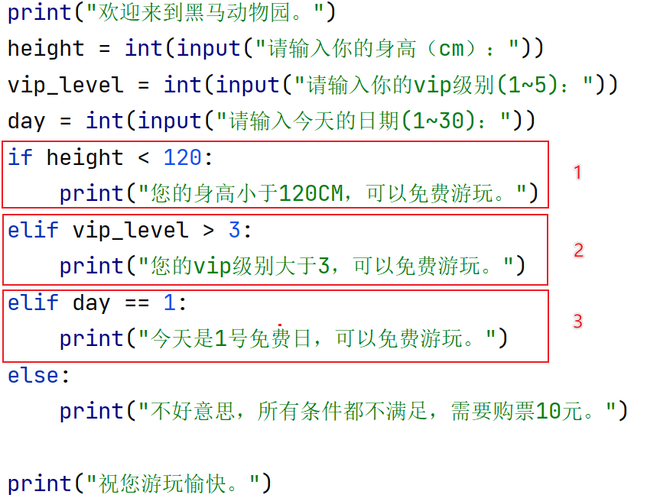
if elif else语句 注意点
判断是互斥且有顺序的。
满足1（如图编号）将不会理会2和3
满足2，将不会理会3
1、2、3均不满足，进入else
else也可以省略不写，效果等同3个独立的if判断

Slide 35
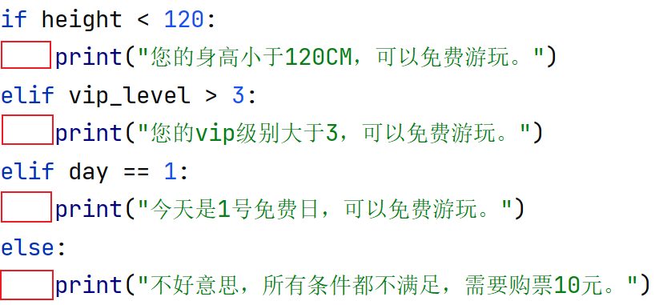

if elif else语句 注意点
空格缩进同样不可省略

Slide 36
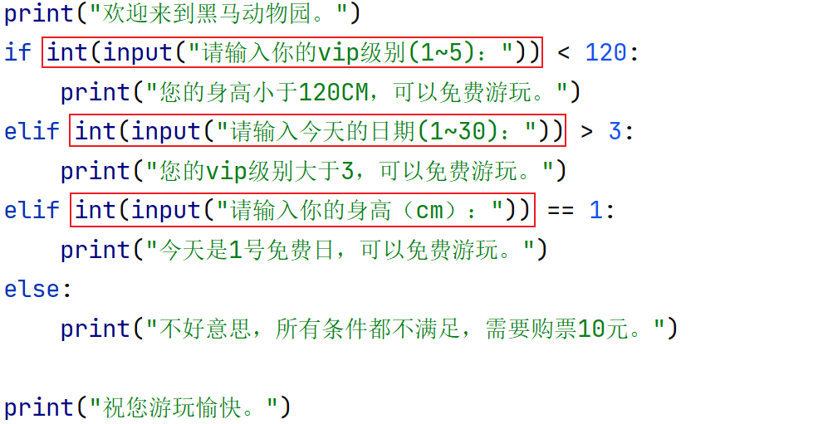

if elif else语句 注意点
可以如上图，将input输入语句直接写入判断条件中。
节省代码量

Slide 37
if elif else语句的作用是？
可以完成多个条件的判断
2. 使用if elif else的注意点有：
elif可以写多个
判断是互斥且有序的，上一个满足后面的就不会判断了
可以在条件判断中，直接写input语句，节省代码量

Slide 38
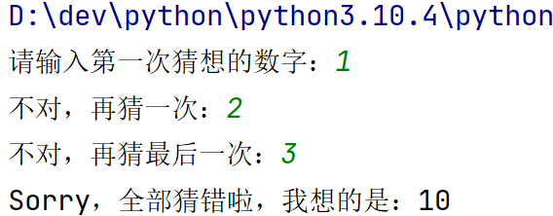

练习案例：猜猜心里数字
1. 定义一个变量，数字类型，内容随意。
2. 基于input语句输入猜想的数字，通过if和多次elif的组合，判断猜想数字是否和心里数字一致。

Slide 39
布尔类型和比较运算符
if语句的基本格式
if else 语句
if elif else语句
判断语句的嵌套
实战案例

Slide 40
掌握Python判断语句的终极用法：嵌套使用

Slide 41
有很多场景，不仅仅是多个并列条件，还会有满足前置条件才会二次判断的多层判断需求。
对这种需求，嵌套判断语句可以实现

Slide 42
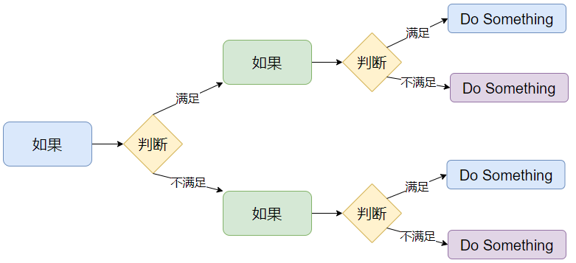
判断语句的嵌套
许多逻辑的判断，是嵌套的，多层次的。
对于这种需求，我们可以：自由组合 if elif else，完成特定需求的要求

Slide 43
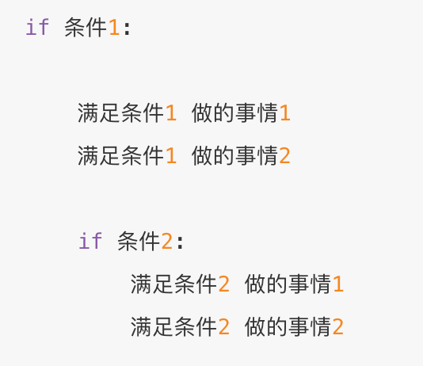

判断语句的嵌套
基础语法格式如下：
如上图，第二个if，属于第一个if内，只有第一个if满足条件，才会执行第二个if
嵌套的关键点，在于：空格缩进
通过空格缩进，来决定语句之间的：层次关系

Slide 44
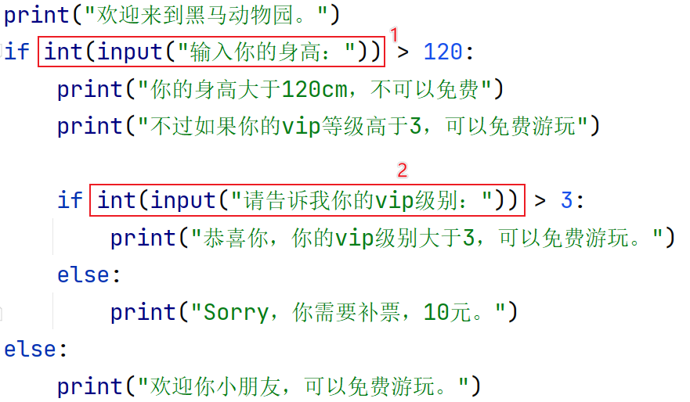
判断语句的嵌套
简单嵌套：
如图：
判断有2层
当外层if满足条件（图中编号1）时，才会执行内层if判断（图中编号2）
当外层if（编号1）不满足，直接执行外层esle

Slide 45
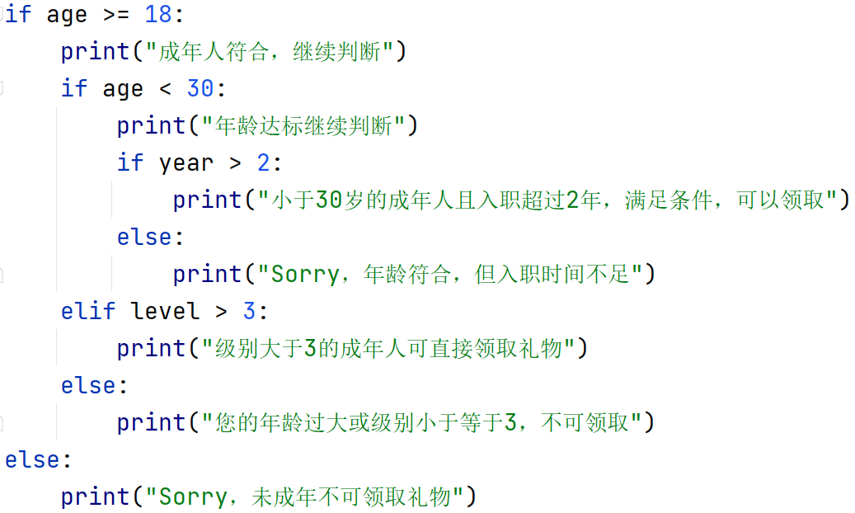

判断语句的嵌套
自由组合嵌套，需求如下：
公司要发礼物，条件是：
1. 必须是大于等于18岁小于30岁的成年人
2. 同时入职时间需满足大于两年，或者级别大于3才可领取
如图：
if elif else 可以自由组合
满足缩进的要求即可

Slide 46
嵌套判断语句可以用于多条件、多层次的逻辑判断
嵌套判断语句可以根据需求，自由组合if elif else来构建多层次判断
嵌套判断语句，一定要注意空格缩进，Python通过空格缩进来决定层次关系

Slide 47
布尔类型和比较运算符
if语句的基本格式
if else 语句
if elif else语句
判断语句的嵌套
实战案例

Slide 48
通过逻辑判断语句，完成猜数字的案例代码编写

Slide 49


案例需求:
定义一个数字（1~10，随机产生），通过3次判断来猜出来数字
案例要求:
1. 数字随机产生，范围1-10
2. 有3次机会猜测数字，通过3层嵌套判断实现
3. 每次猜不中，会提示大了或小了
提示，通过如下代码，可以定义一个变量num，变量内存储随机数字。

